Slide 1
データサイエンス実習 最終課題 発表
M2 高林 秀

Slide 2
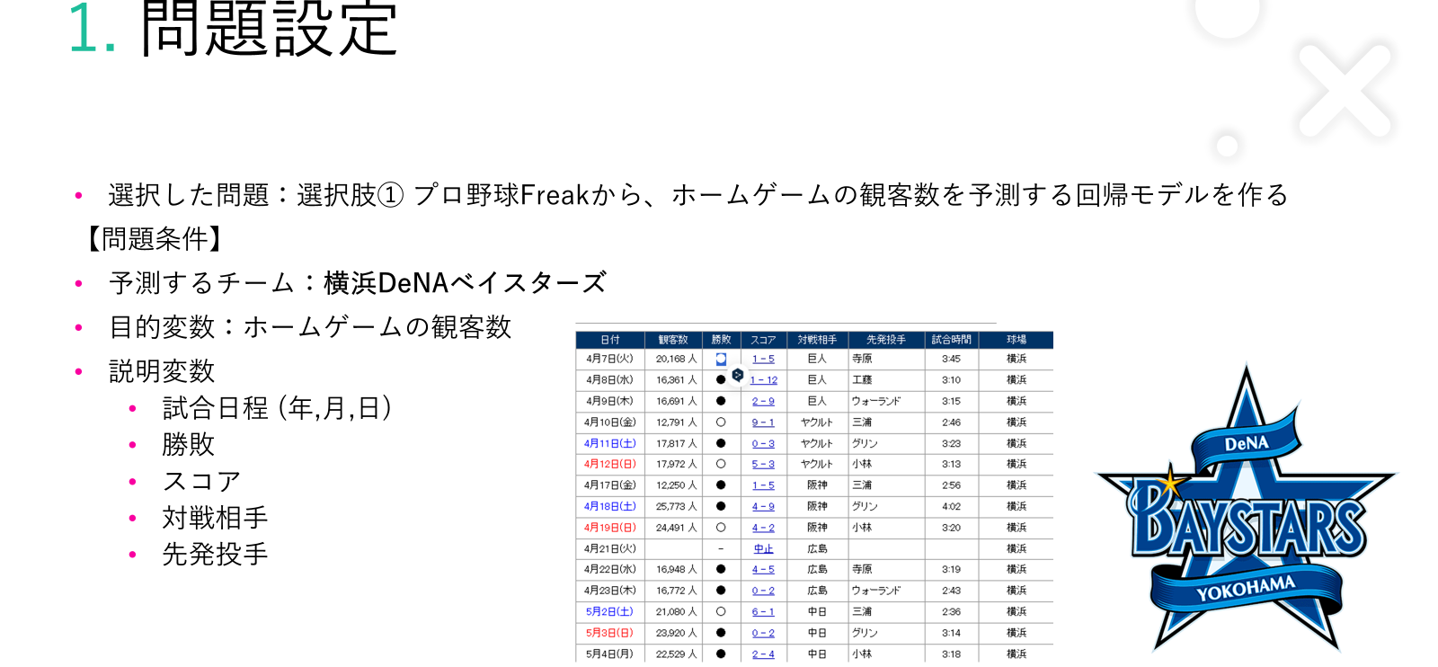
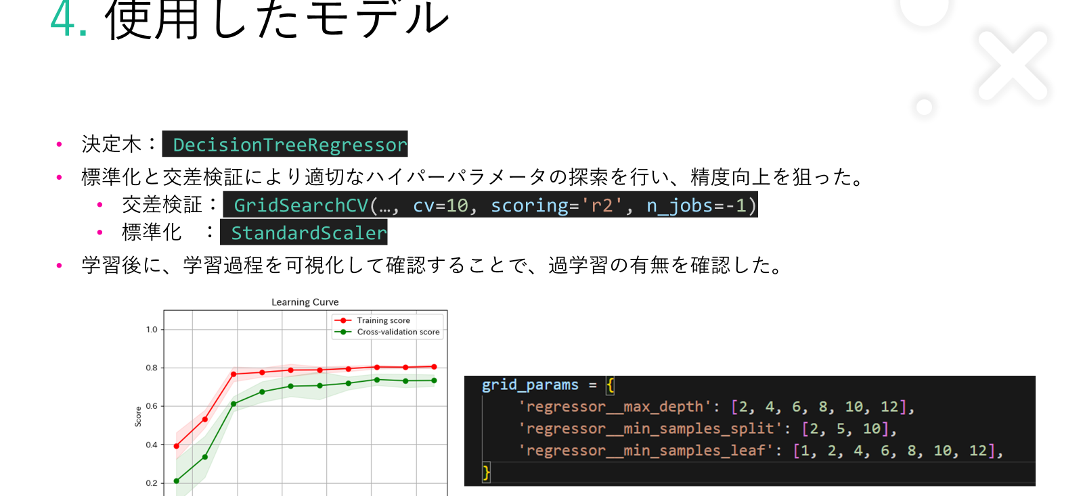
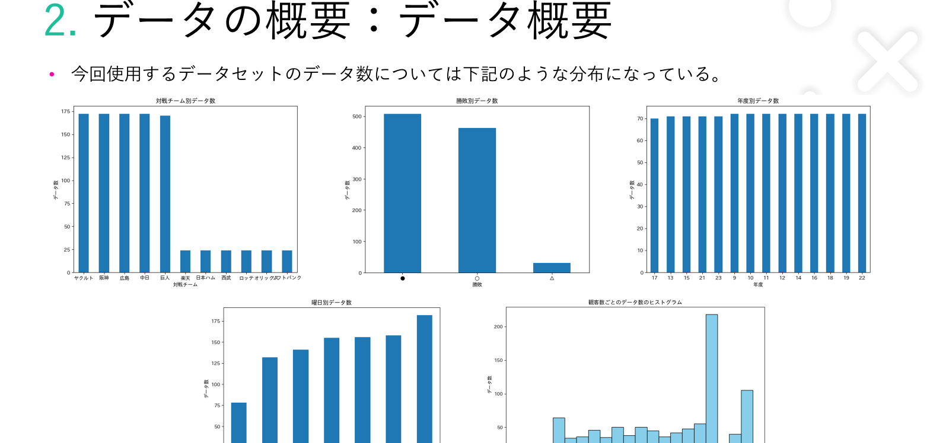
内容
問題設定
データの概要
整形と前処理
使用したモデル
モデルの分析
まとめ

Slide 3
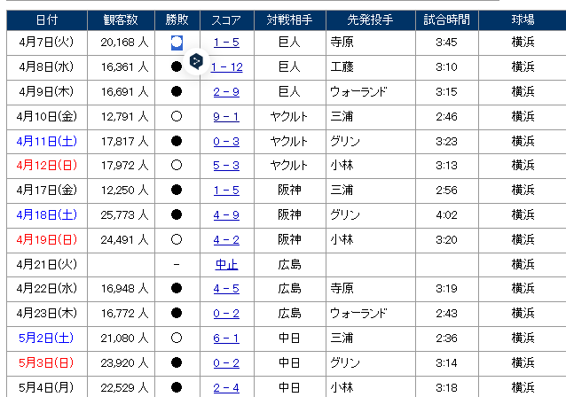

1. 問題設定
選択した問題：選択肢① プロ野球Freakから、ホームゲームの観客数を予測する回帰モデルを作る
【問題条件】
予測するチーム：横浜DeNAベイスターズ
目的変数：ホームゲームの観客数
データから扱う説明変数
試合日程 (年,月,日)
勝敗
スコア
対戦相手
先発投手

Slide 4
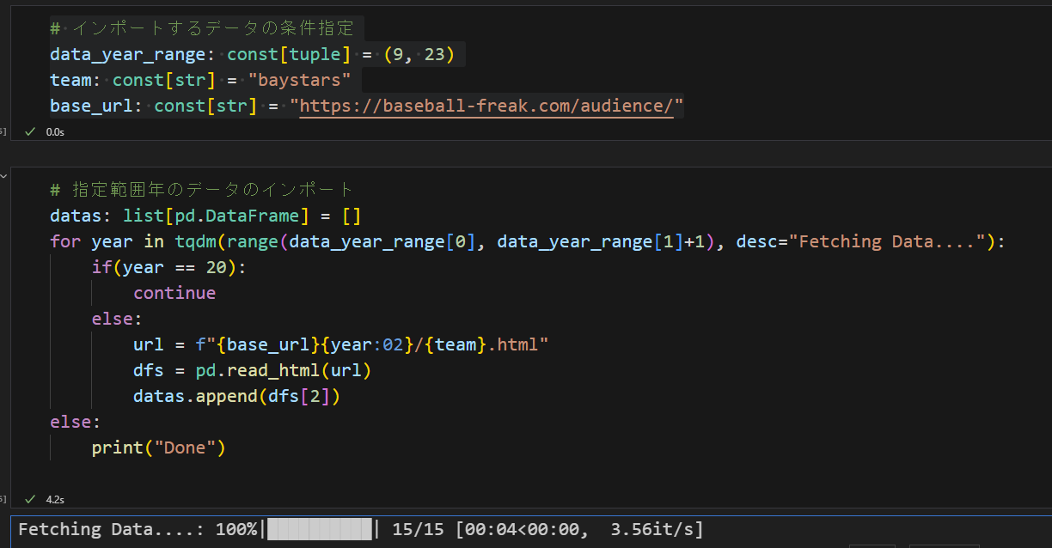
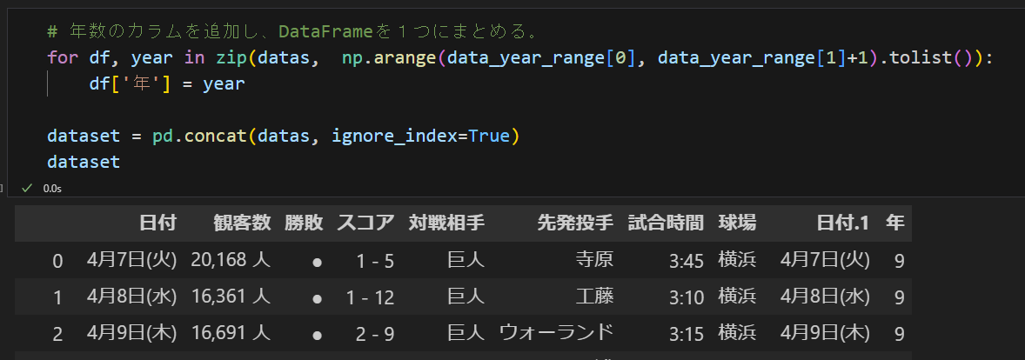
2. データの概要：データの取り込み
Pandasの`read_html`関数により、Web上からダウンロードした。
年ごとにURLが異なるため、繰り返し処理で年度を変えて取得、その後一元化した。

Slide 5
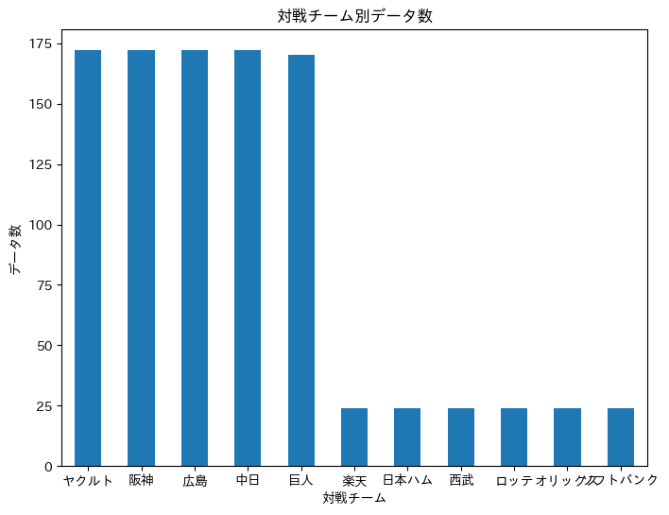
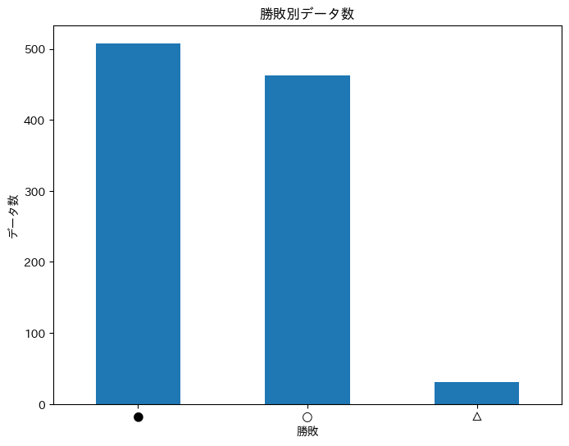
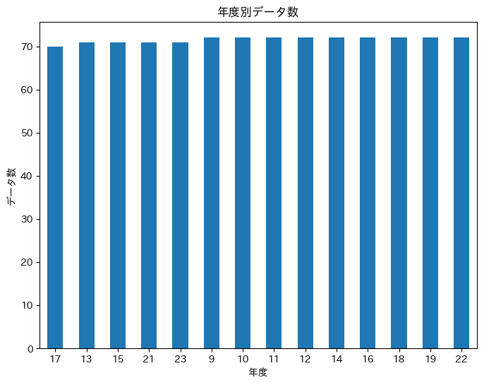
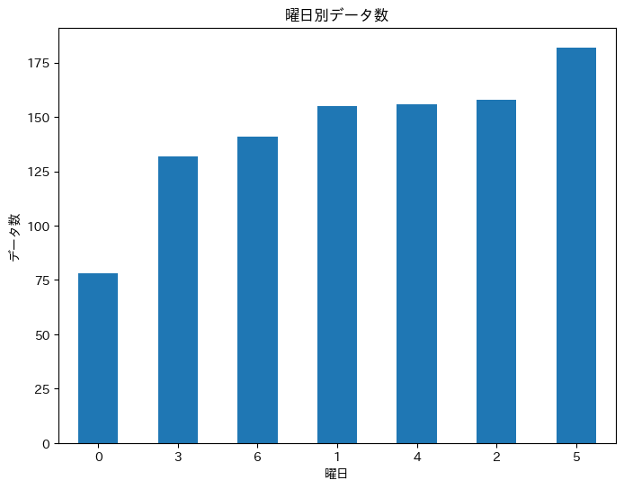
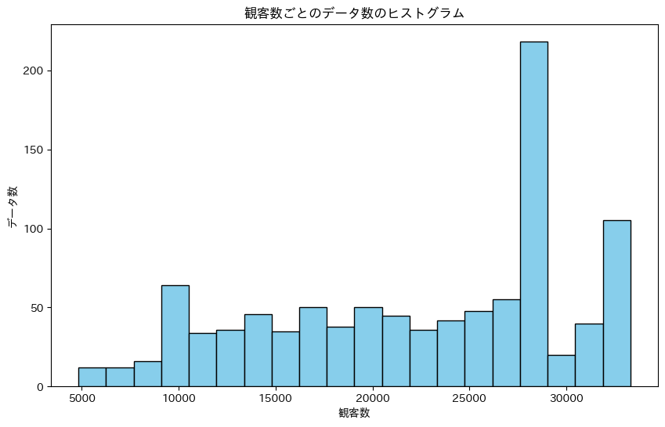
2. データの概要
今回使用するデータセットのデータ数については下記のような分布になっている。

Slide 6
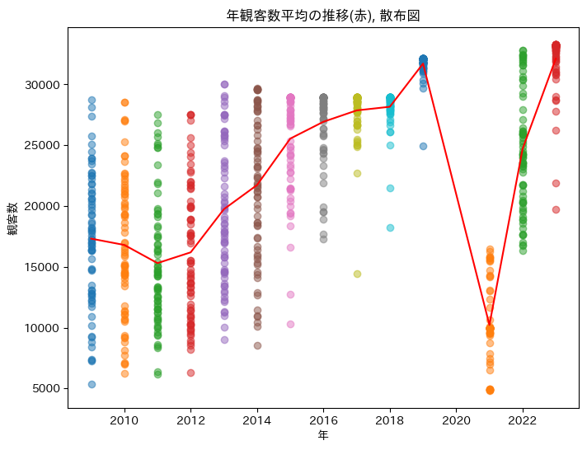
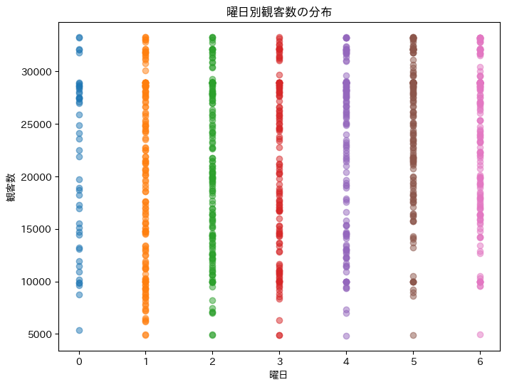
2. (提出後)データの概要
観客数と‘年’, ‘曜日別’の散布図は以下
Notes:
Series.dt.dayofweekを使うと、月曜日= 0、日曜日= 6にして返してくれます。

Slide 7

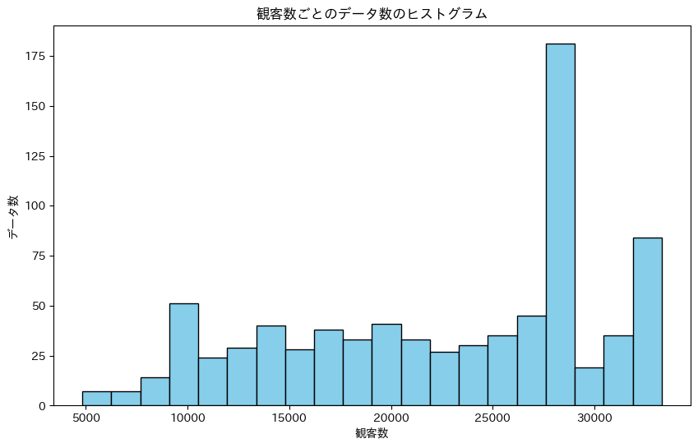
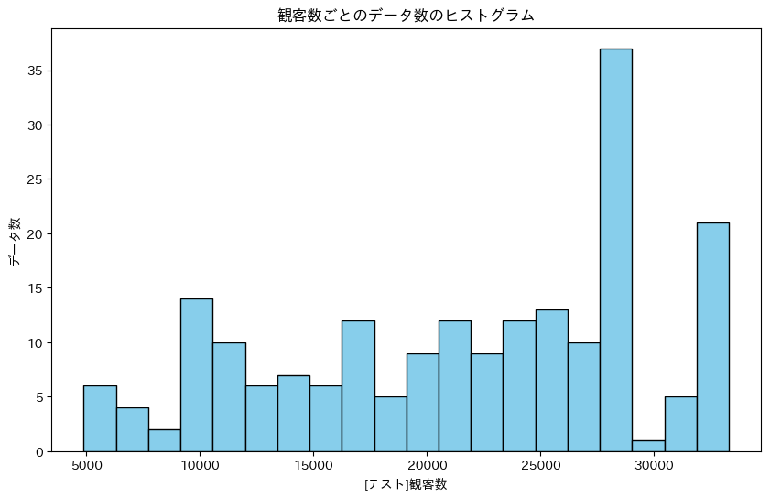
2. データの概要：訓練・テスト別
訓練用データとテストデータの分割割合は、8:2として分割した。
訓練用データ
テスト用データ

Slide 8
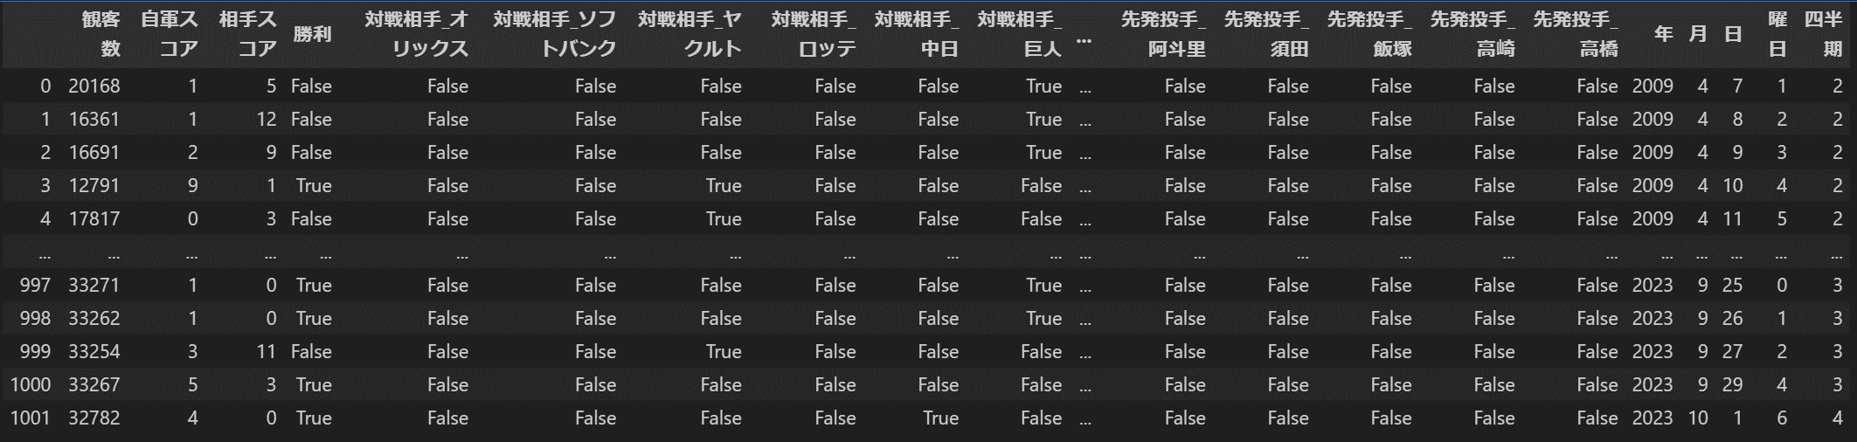
3. 整形と前処理
中止ゲームについては、そのままでは欠損値として自動処理できなかったので、以下の修正を行った。
勝敗 ：’-’ という値を、欠損値として扱い、np.nan代入
スコア：’中止’という値を、〃
観客数のデータから、単位（人）を除去
スコアを自軍スコアと相手スコアに分ける
勝ち（○）= true, 負けand引き分け（●） = falseとしてエンコーディングする
対戦相手と先発投手をone-hotエンコーディングする
年、月、日、曜日、四半期のカラムを追加

Slide 9
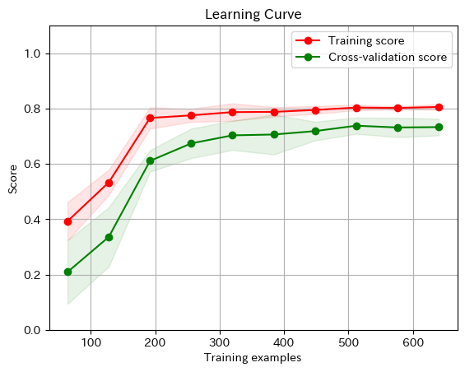
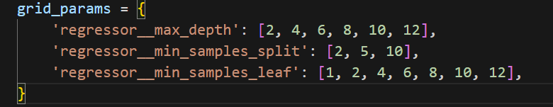
4. 使用したモデル
決定木： DecisionTreeRegressor
標準化と交差検証により適切なハイパーパラメータの探索を行い、精度向上を狙った。
標準化 ： StandardScaler
交差検証： GridSearchCV(…, cv=10, scoring='r2', n_jobs=-1)
学習後に、学習過程を可視化して確認することで、過学習の有無を確認した。

Slide 10
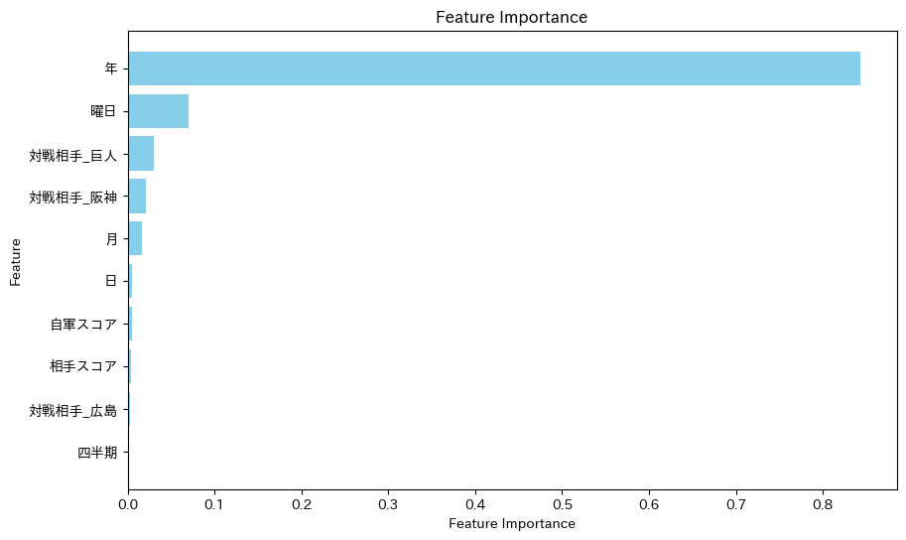
5. モデルの分析
今回のモデルのパラメータは以下のようになった。
また、 R2スコアは以下の通り
訓練時：0.74
テスト時：0.77
特徴重要度をプロットした結果
コロナの関係か、年数がかなり影響している
次いで、曜日の重要度が高い。
model param: {
'regressor__max_depth': 6, 'regressor__min_samples_leaf': 8, 'regressor__min_samples_split’: 2
}

Slide 11
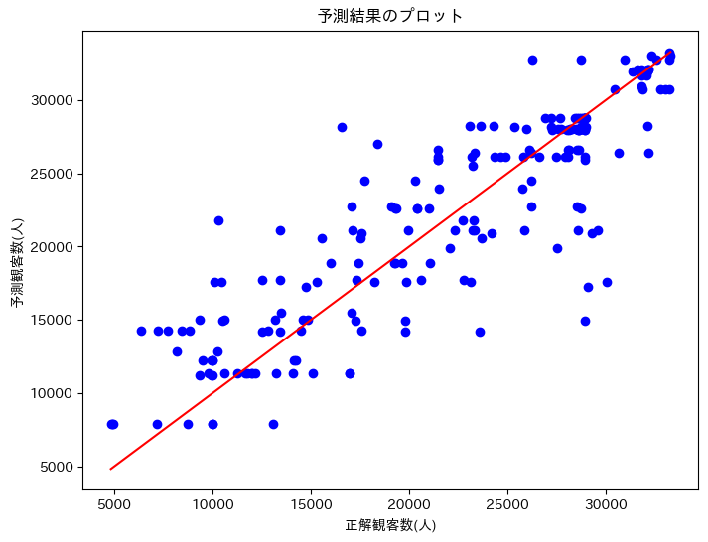
5. モデルの分析
モデルの予測結果を散布図にプロットしてみると、ある程度は予測できていることを確認できた。

Slide 12
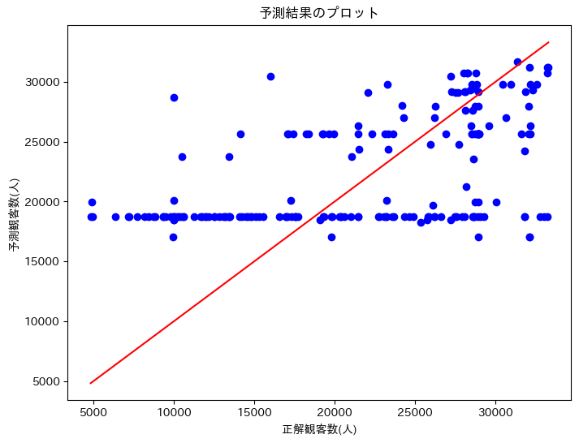
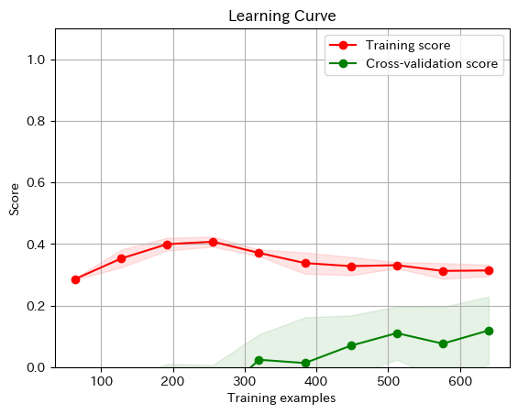
6. (提出後) 年数を省いたモデル
スコアは大きく悪化してしまった。観客数を予測する上で年数の情報は重要なキーとなる。
訓練時 R2 : 0.13
テスト時 R2 : 0.25
model param: {
'regressor__max_depth': 8, 'regressor__min_samples_leaf': 8, 'regressor__min_samples_split’: 2
}

Slide 13
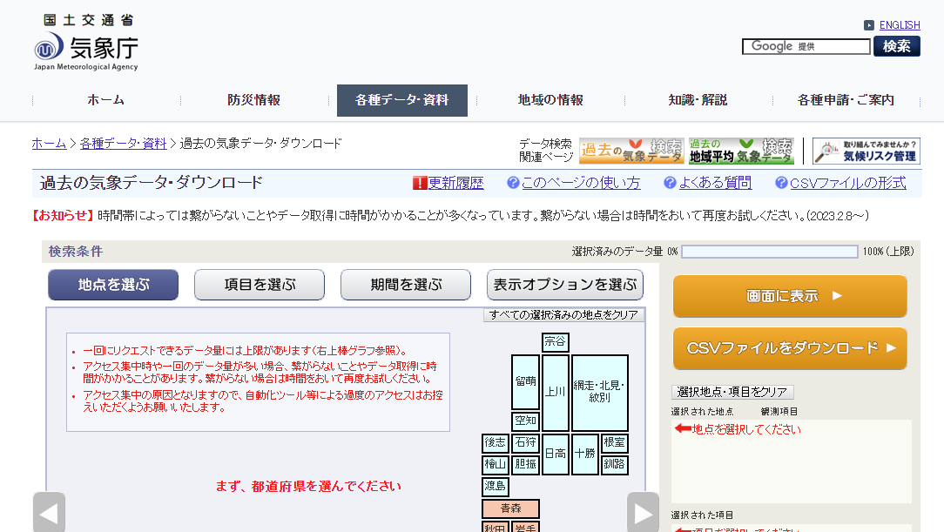
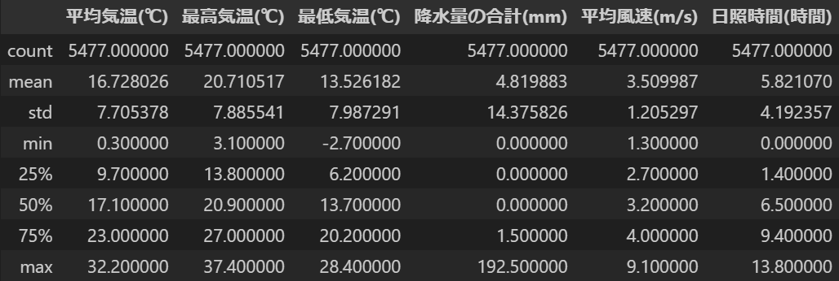
7. (提出後)気象情報を追加したモデル
以下の横浜地方の気象データを気象庁過去データベースから検索し、元のDataFrameに組み込んだ
平均気温(℃)
最高気温(℃)
最低気温(℃)
降水量の合計(mm)
平均風速(m/s)
日照時間(時間)
https://www.data.jma.go.jp/gmd/risk/obsdl/#

Slide 14
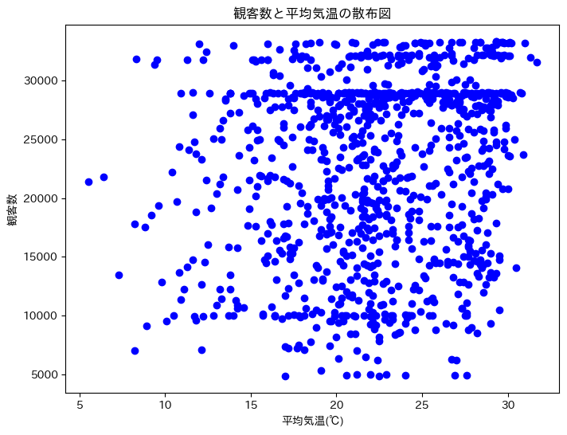
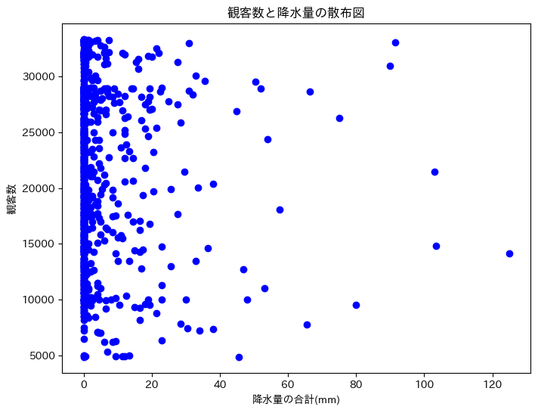
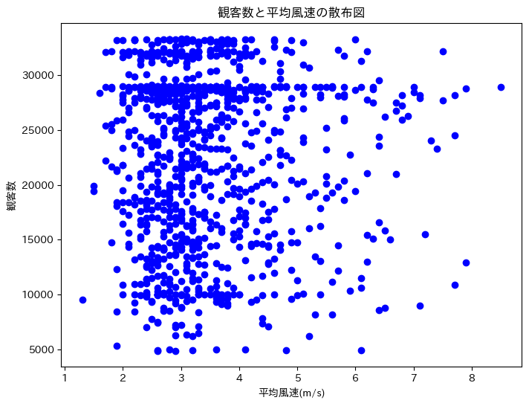
7. (提出後)気象情報を追加したモデル
各データと観客数の分布は以下
降水量と観客数の分布は、大きな偏りが見られたので、降水量 有り/無し での比較を行った。

Slide 15
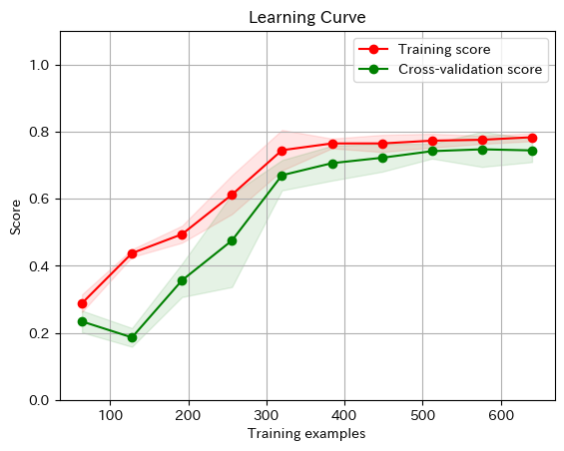

7. (提出後)気象情報を追加したモデル
降水量のデータありのモデル
降水量のデータなしのモデル
model param: {
'regressor__max_depth': 6,
'regressor__min_samples_leaf': 20,
'regressor__min_samples_split’: 2
}
model learning score: 0.7358692914752123
TEST R2: 0.7325077504271601
model param: {
'regressor__max_depth': 6, 'regressor__min_samples_leaf': 20, 'regressor__min_samples_split’: 2
}
model learning score: 0.747546249102552
TEST R2: 0.7357632421444691

Slide 16
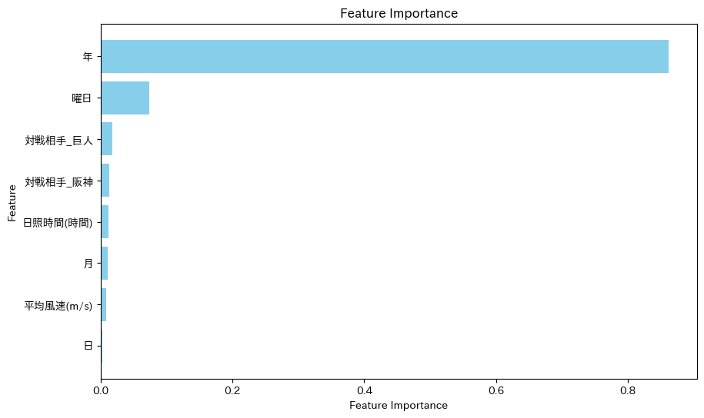
8. まとめ
横浜ベイスターズの2009年～2023年のホームゲームの観客数を予測する回帰モデルを作成した。
決定木ベースのモデルを採用
標準化と交差検証、グリッドサーチによるハイパーパラメータ探索で可能な限り精度向上に努めた。
結果、訓練時よりも、テスト時のR2スコアの方を高くすることができ、一定の精度を確保できた。
特徴重要度の計算から、年数と曜日が結果に影響を与えていると推測。
【感想】
重要度の高い説明変数に絞れば、精度向上ができたか？
データのサンプリングを行えば、もう少し精度を出せたかも
生データ整形に時間がかかり、もっと適切な精度向上のため の前処理を組めたかもしれない。。。

